Slide 1
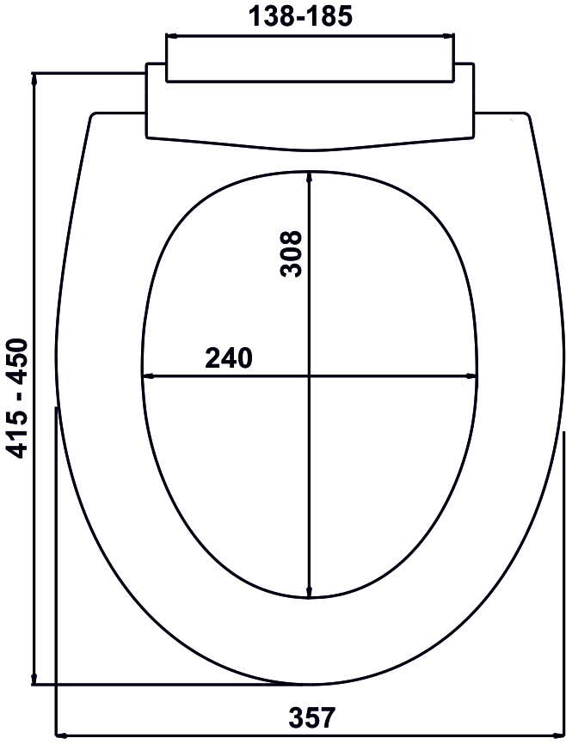
Сиденье для унитаза с системой микролифт артикул: ID 01 104.1 (тренто)
Материал изделия: термопласт
Тип крепления – система плавного закрывания
Вес изделия: 1,65 кг
Индивидуальная упаковка: индивидуальная картонная коробка: 470*364*60
Транспортная упаковка: картонный короб с нанесенными манипуляционными знаками.
Размеры транспортной упаковки:470*378*565
В транспортном коробе 9 изделий

